Slide 1


Rétrospective 2023

Slide 2
Toutes les dates
Evènements millière raboton
12 mars
29 -30 avril
Pros en famille
25 juin
Ensemble pour Manue
de juillet à décembre
Halloween
31 octobre
Pros en fête
3 décembre
Réunions mairie / CAUE / ABF
janvier & novembre

Slide 3
Les temps forts de l’année
Aide logistique à l’Association millière raboton
12 mars 2023 « Les femmes vous mènent en bateau »
30 avril 2023 « Port ouvert »

Slide 4
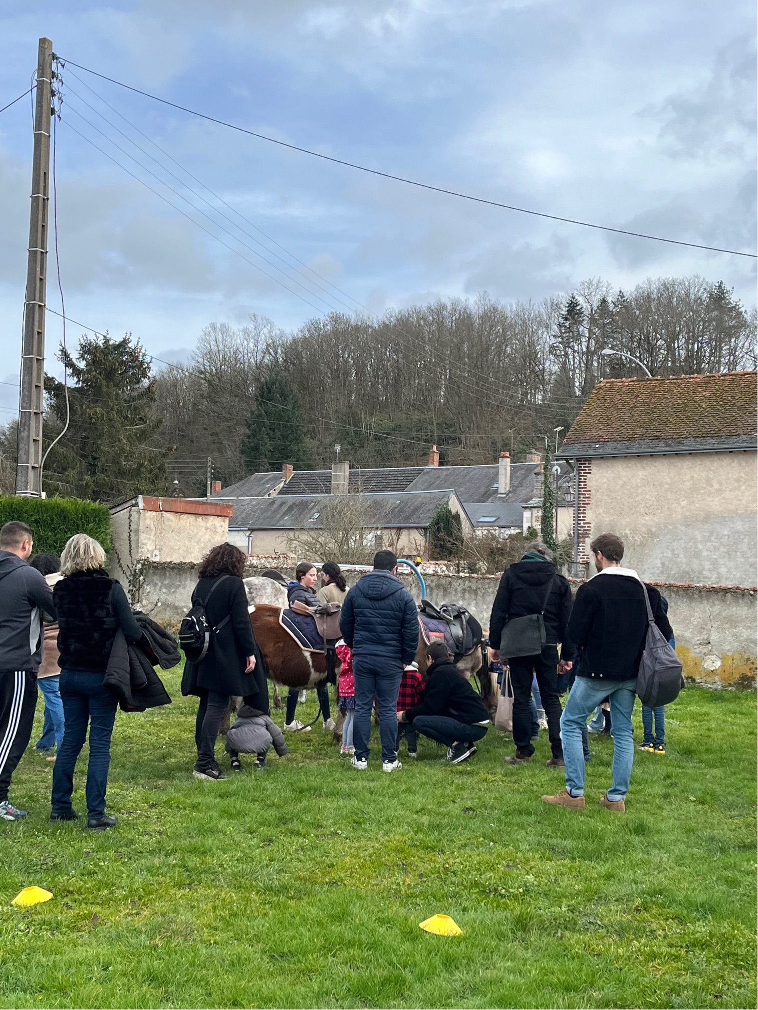
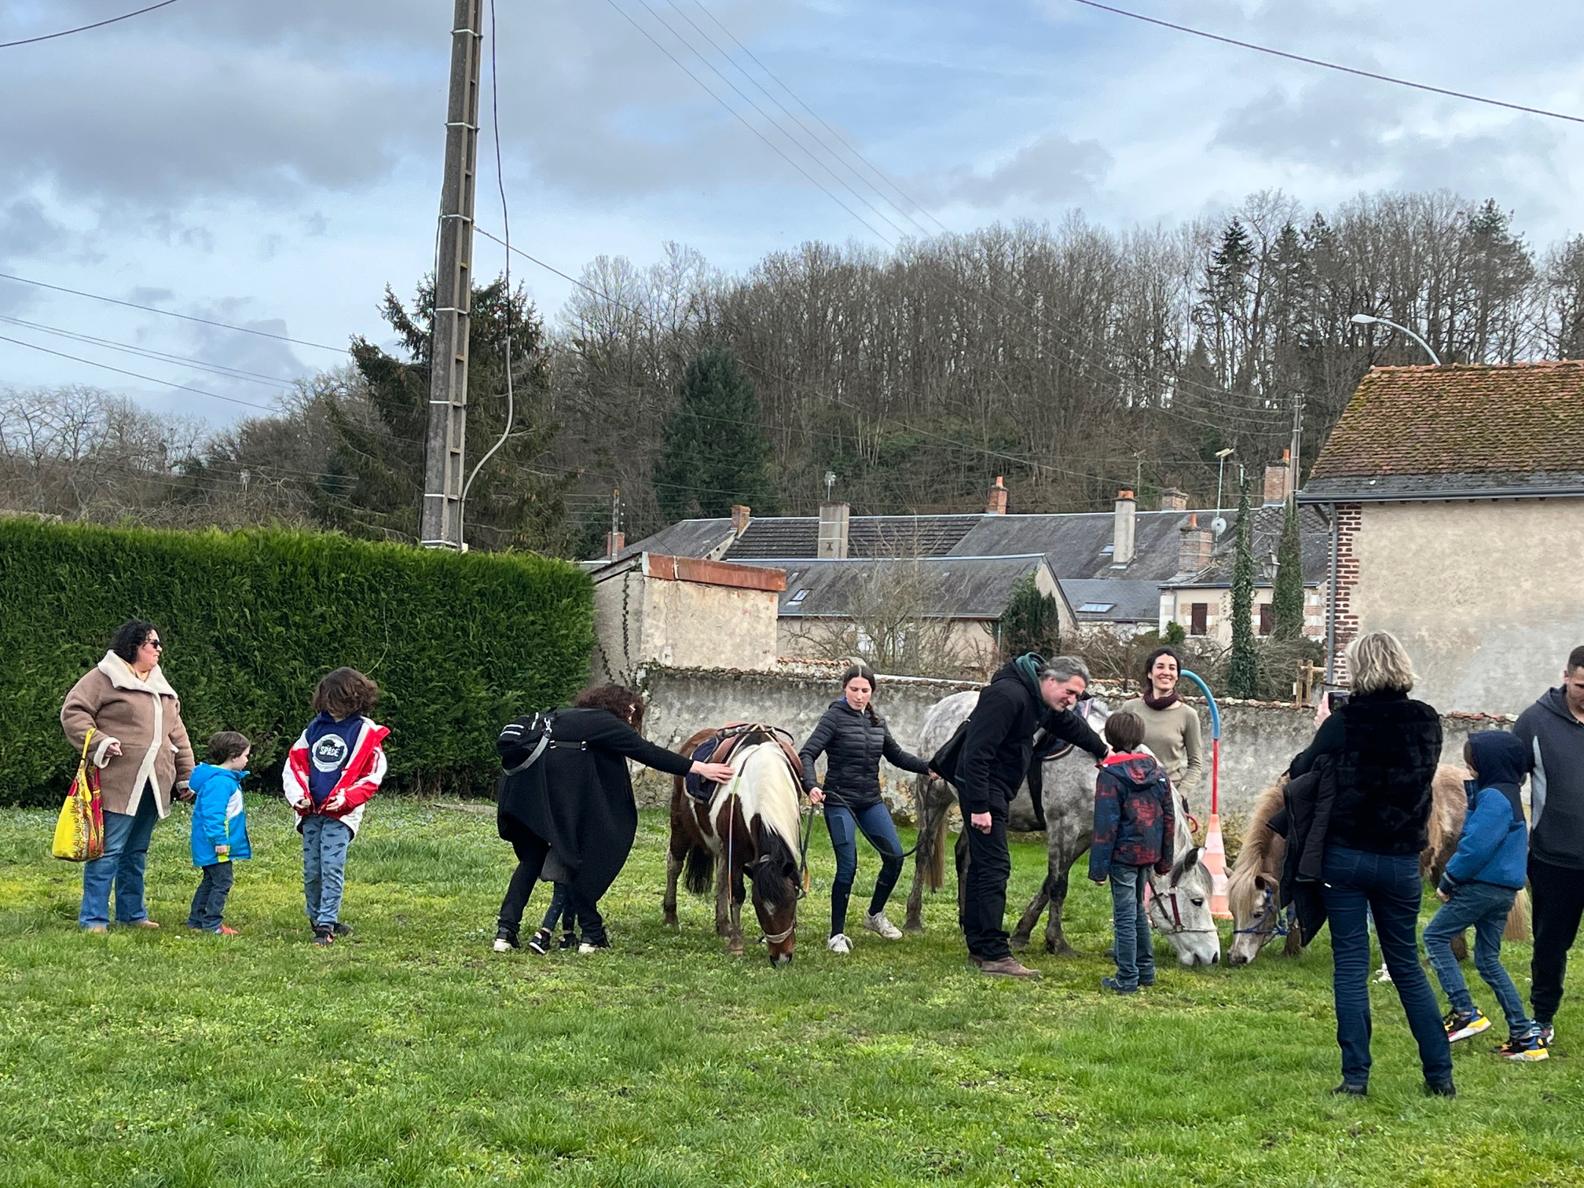

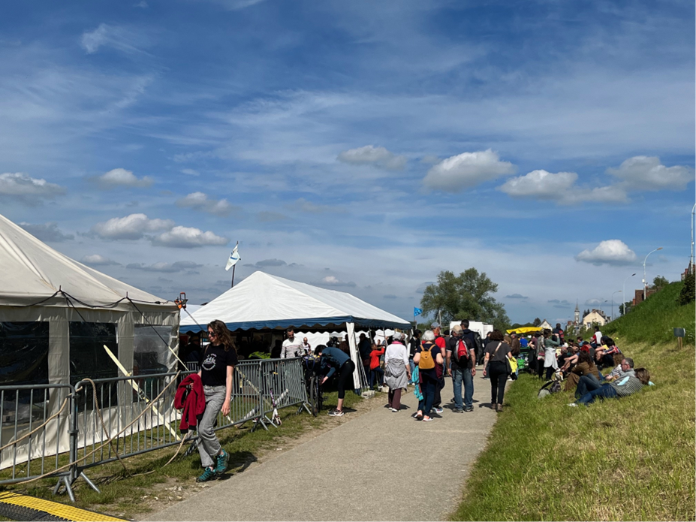
12 mars Salle de la Renaissance
Animations avec
les Ateliers équestres

Slide 5
Les temps forts de l’année
25 juin 2023 « Pros en famille »
Concours de pétanque avec
la Pétanque Chaumontaise
Merci à toute l’équipe !

Slide 6
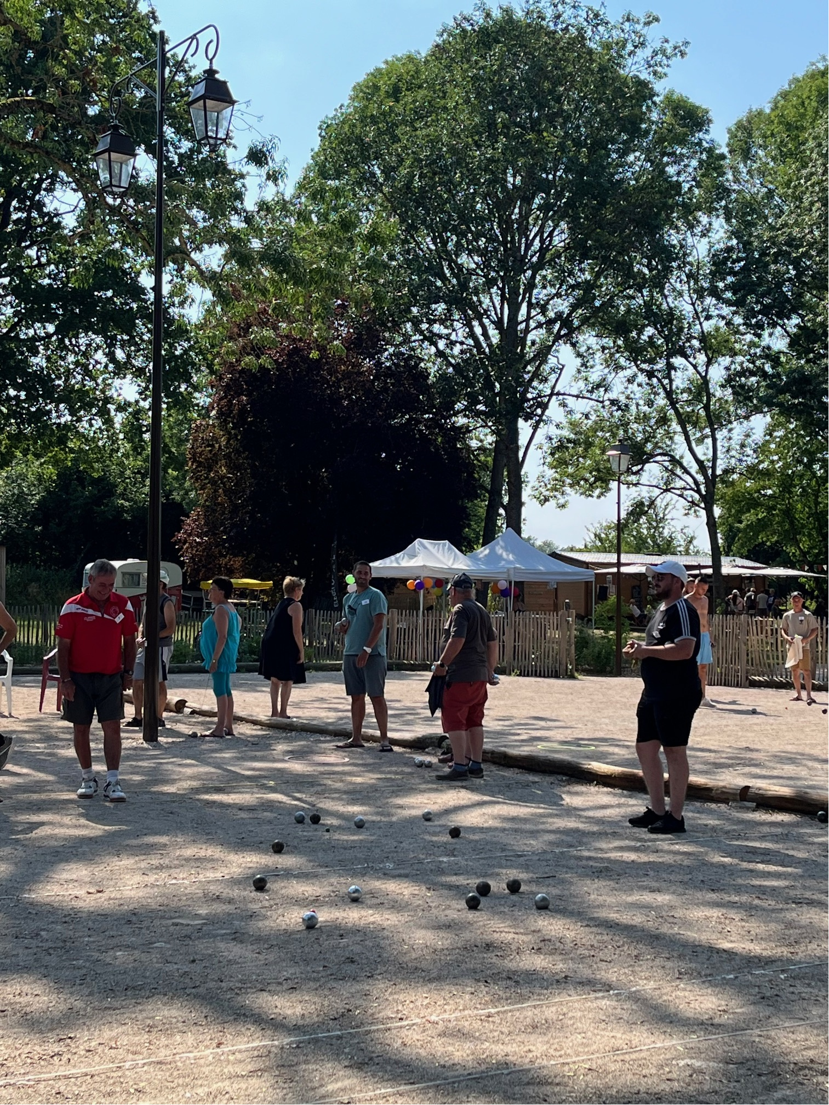
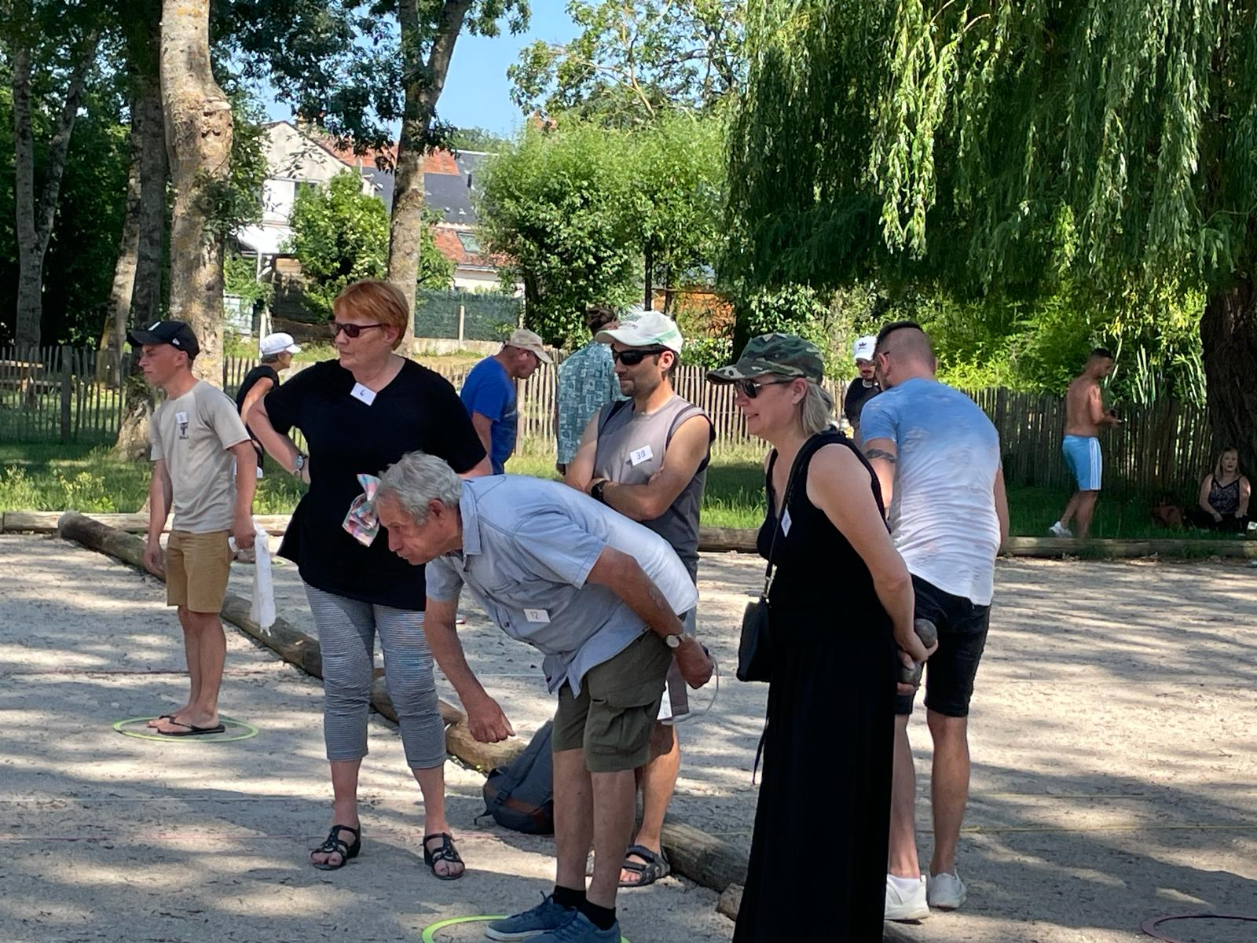
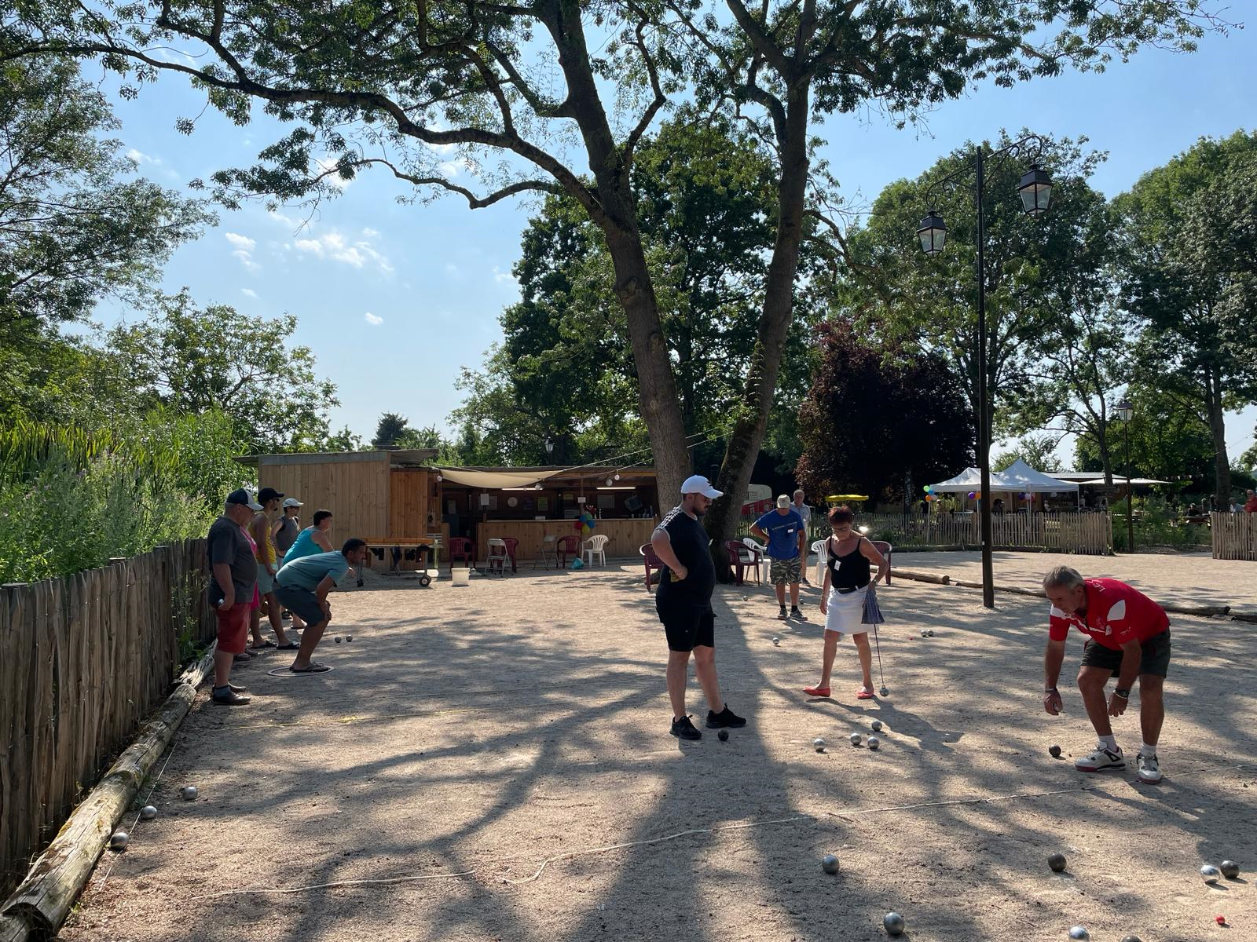
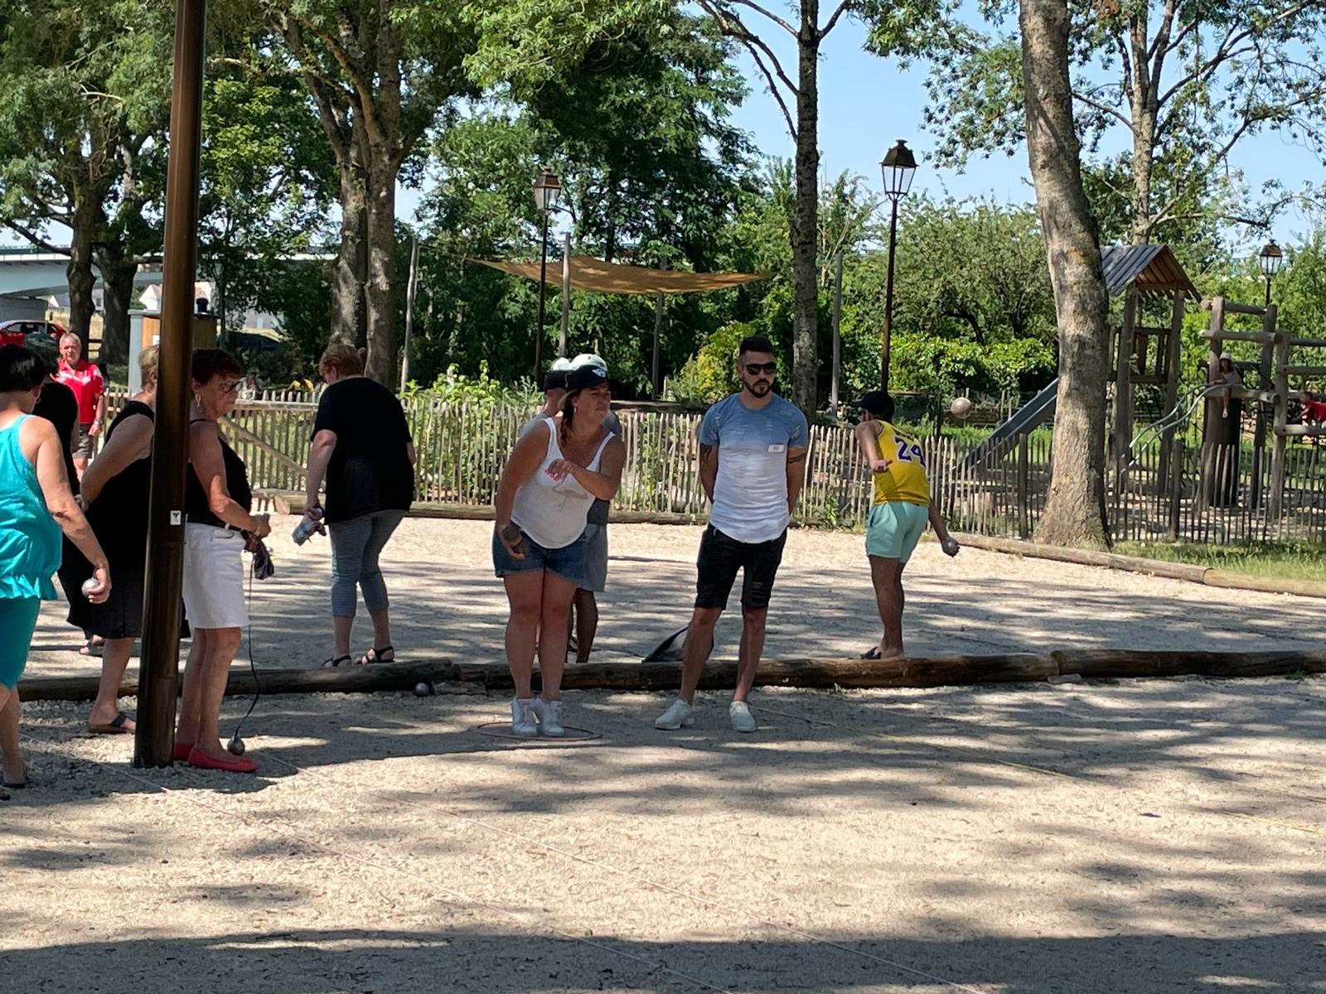

Slide 7
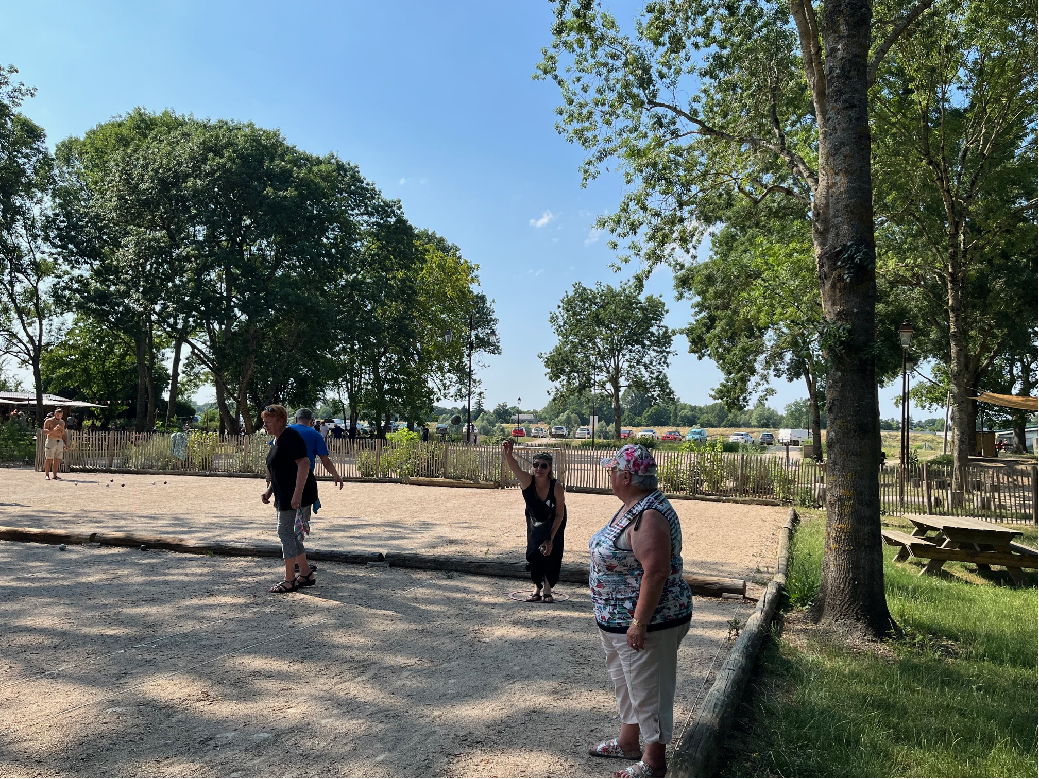
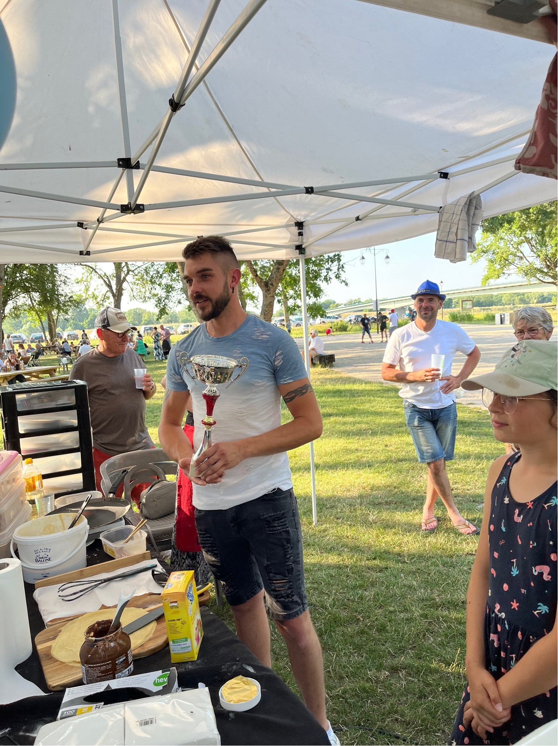
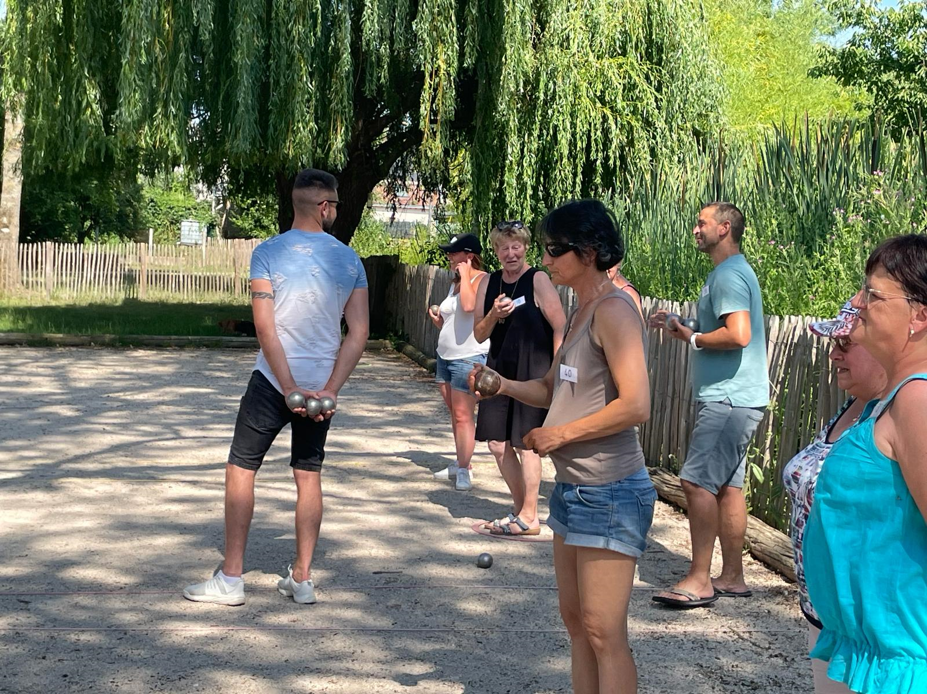
Notre gagnant
Steven DAUNAY

Slide 8
Les temps forts de l’année
De juillet à décembre 2023
Opération « Ensemble pour Manue »

Slide 9

Marché nocturne de juillet
Aide à demande de subventions
Cagnottes dans les commerces
Cagnotte en ligne

Slide 10

Les temps forts de l’année

Slide 11
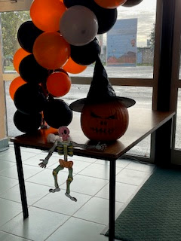
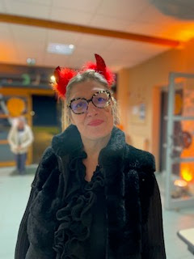
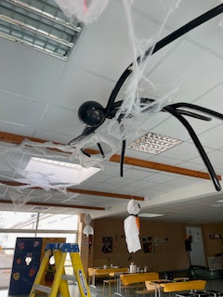
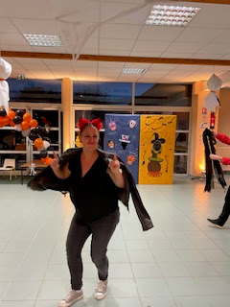
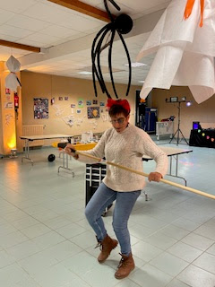
Mise en place

Slide 12
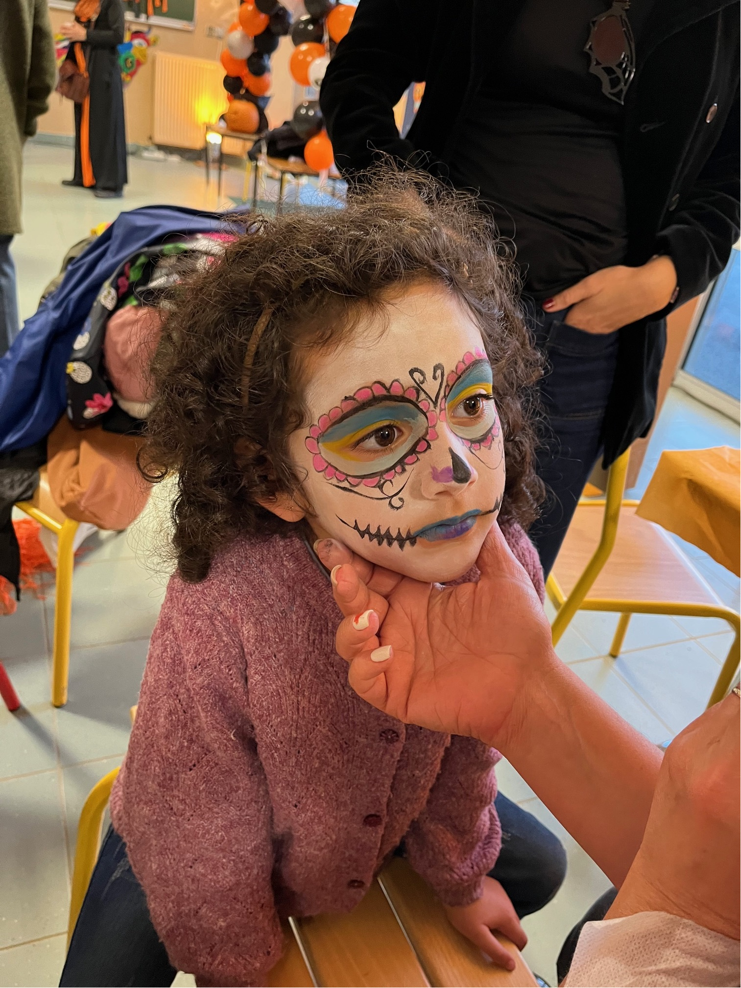
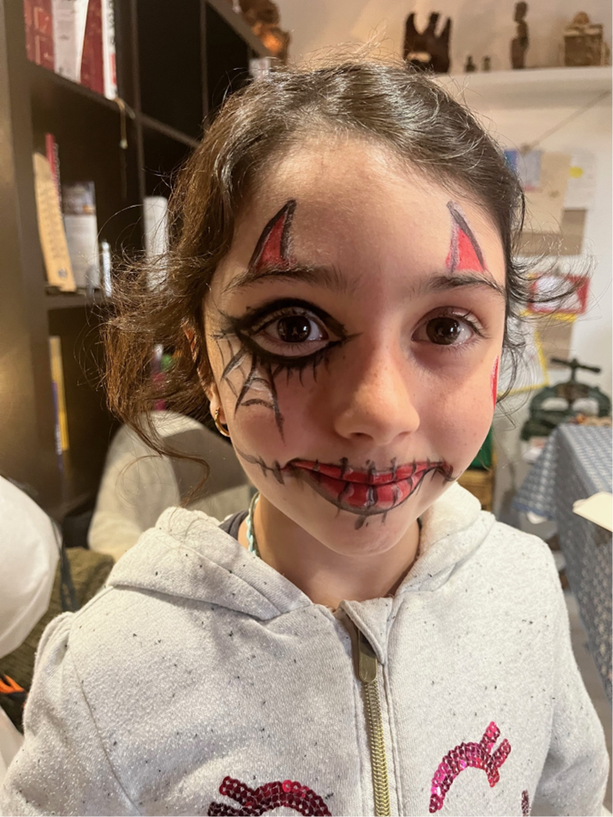
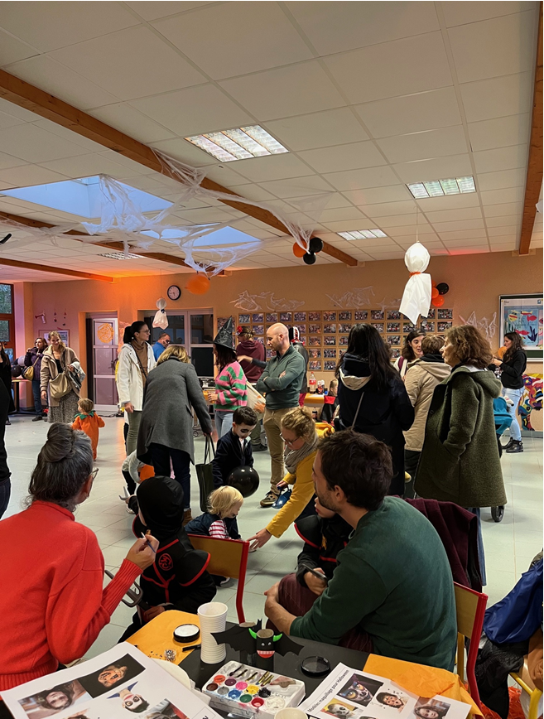
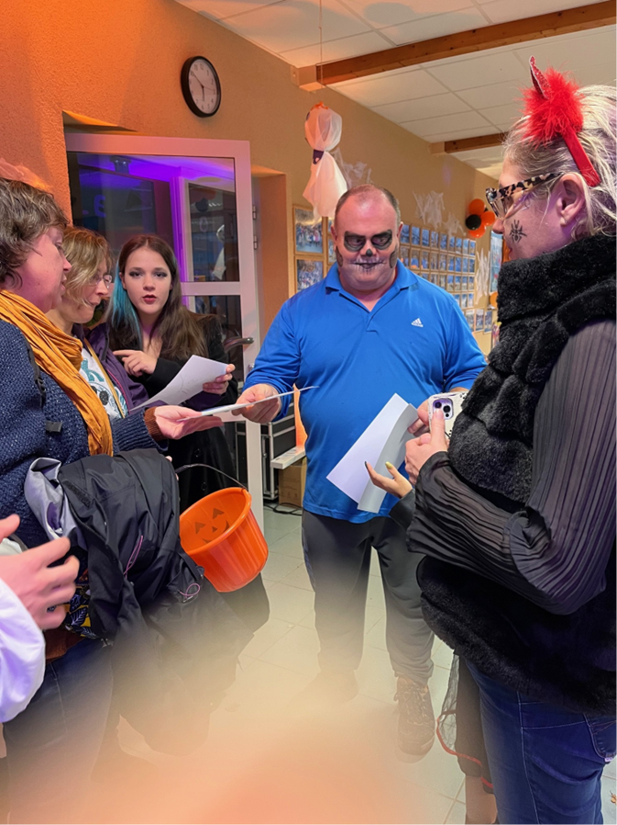
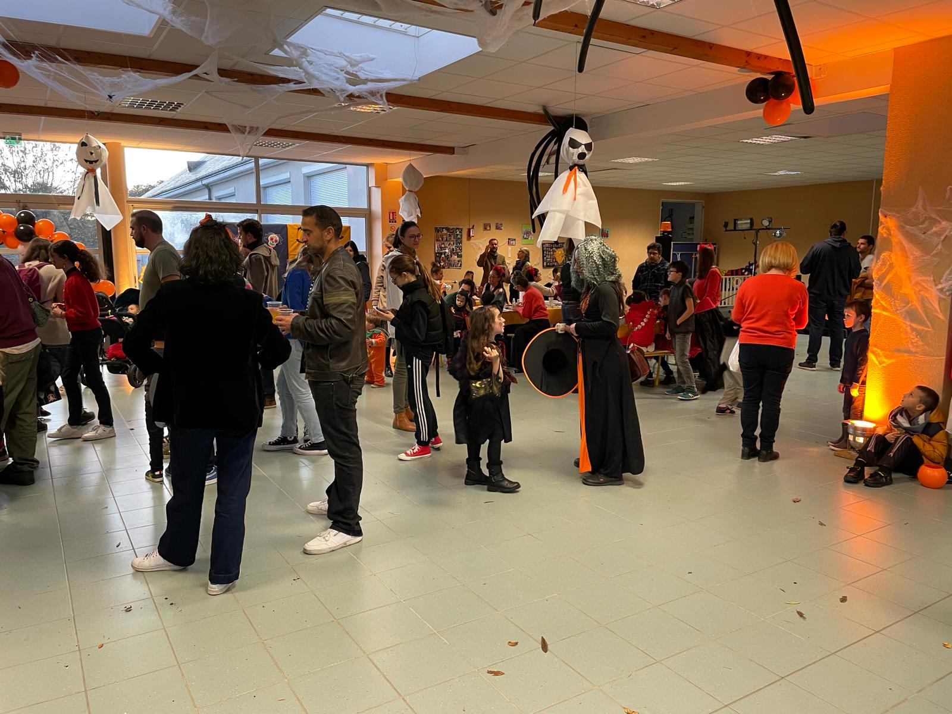

Slide 13
Les temps forts de l’année
3 décembre 2023 « Pros en fête »
Salle de la Renaissance

Slide 14
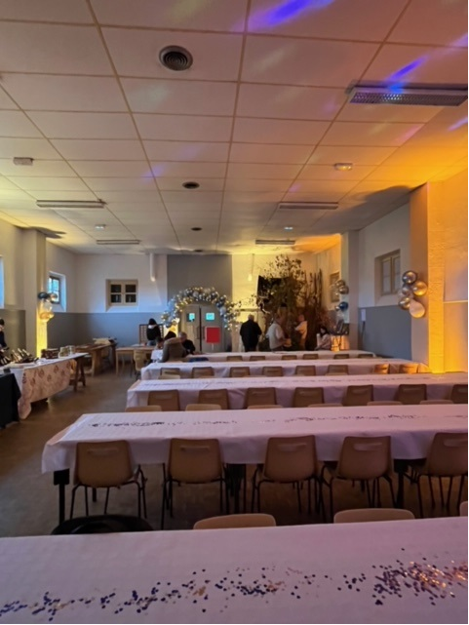
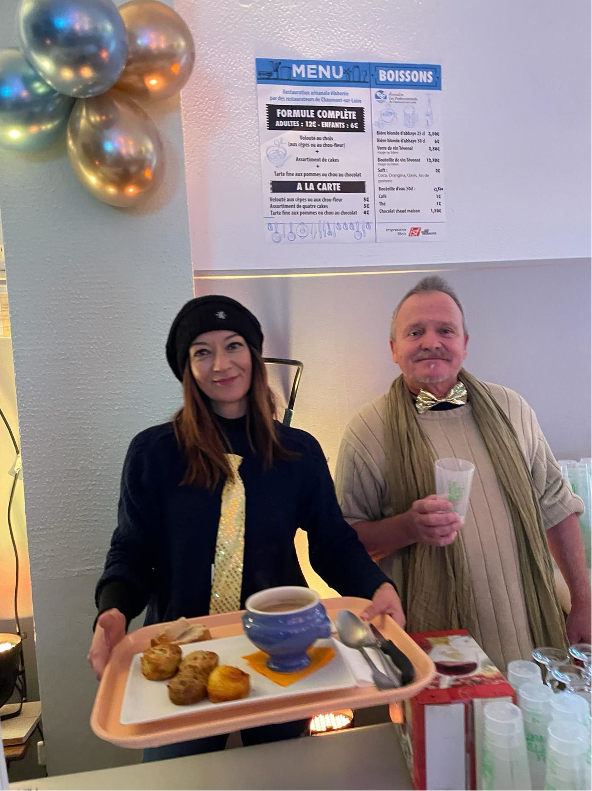
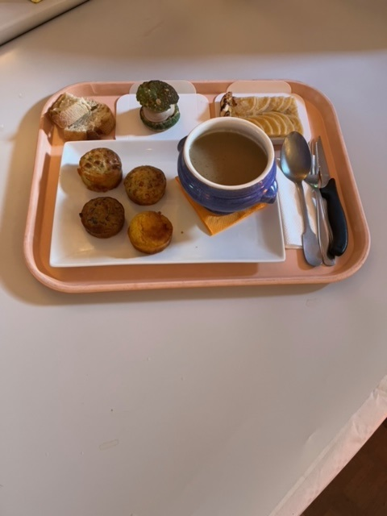
Formule repas

Slide 15
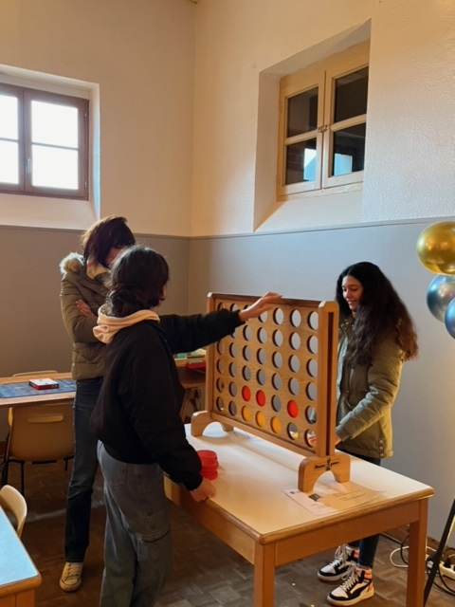
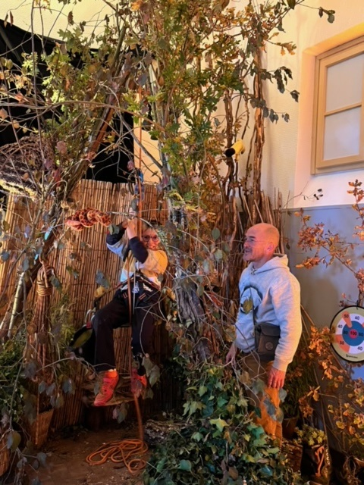
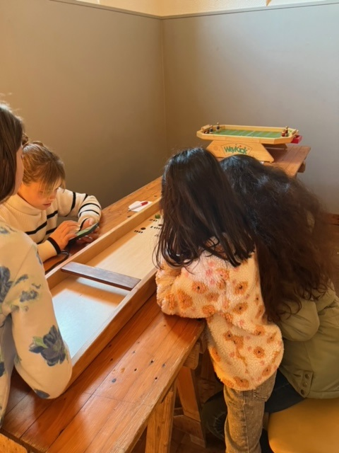

Slide 16
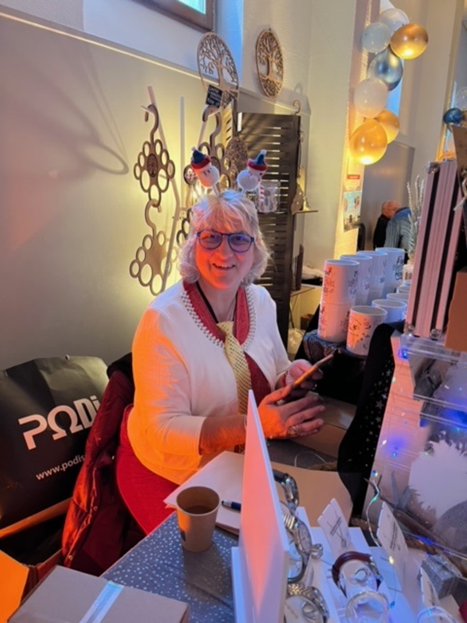
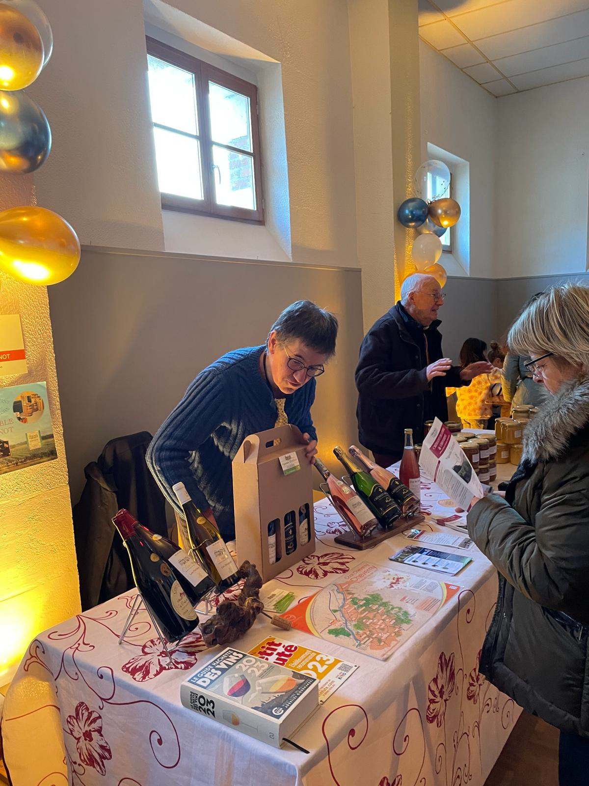
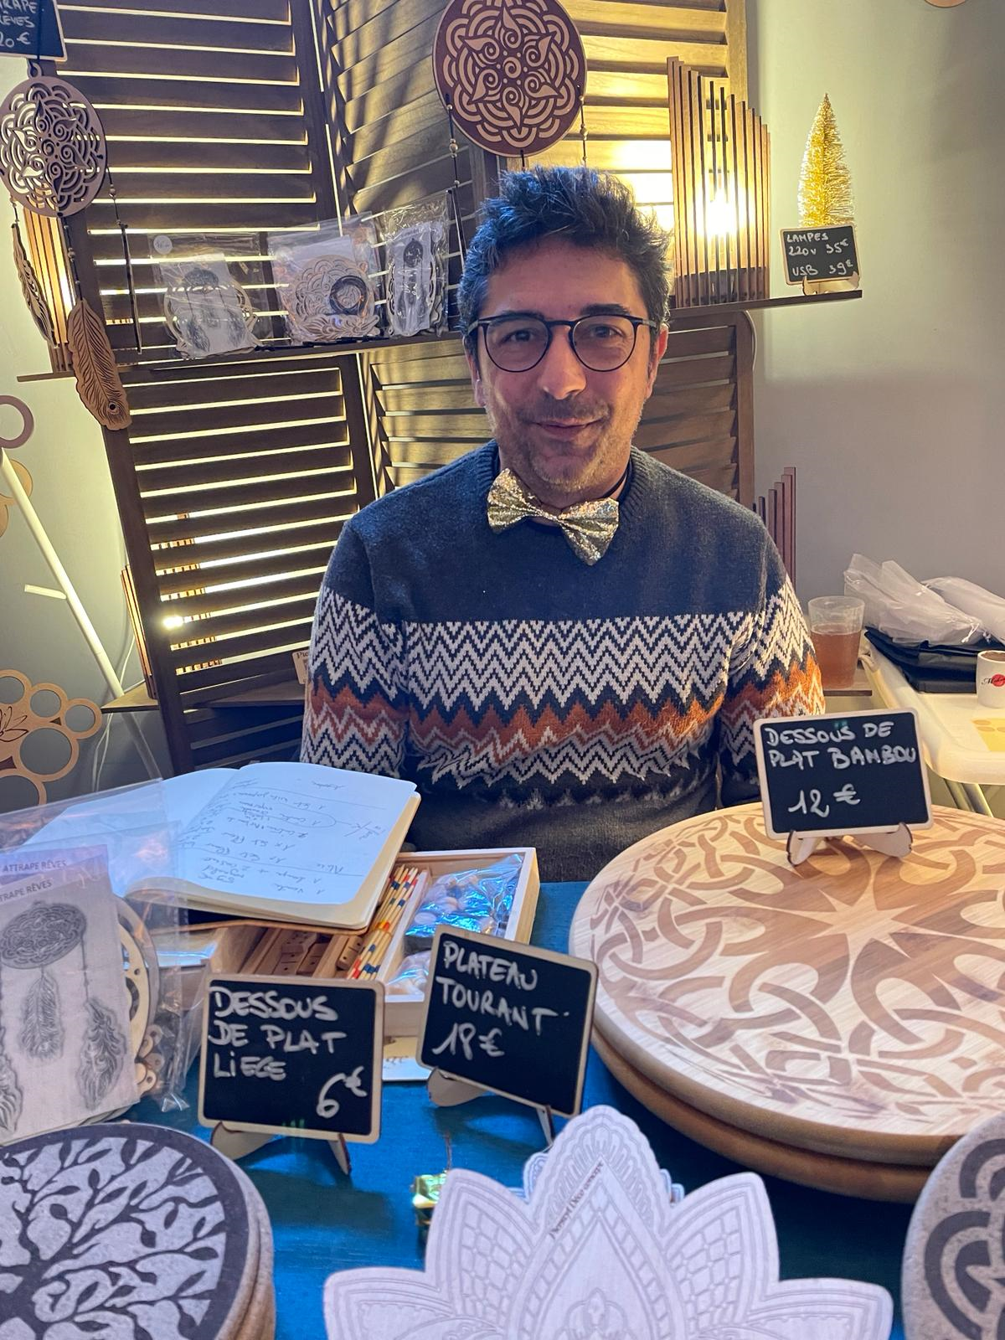
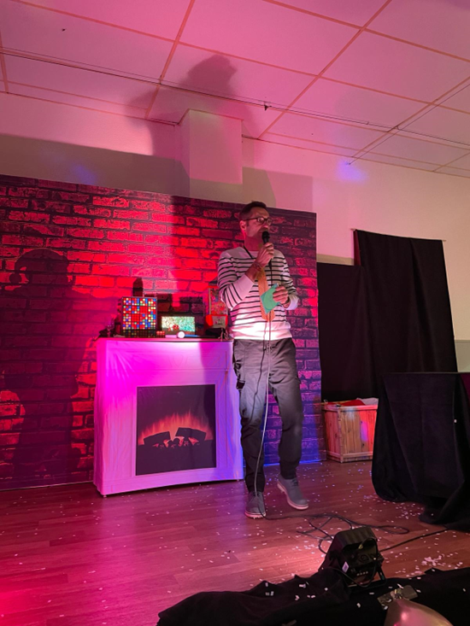

Slide 17
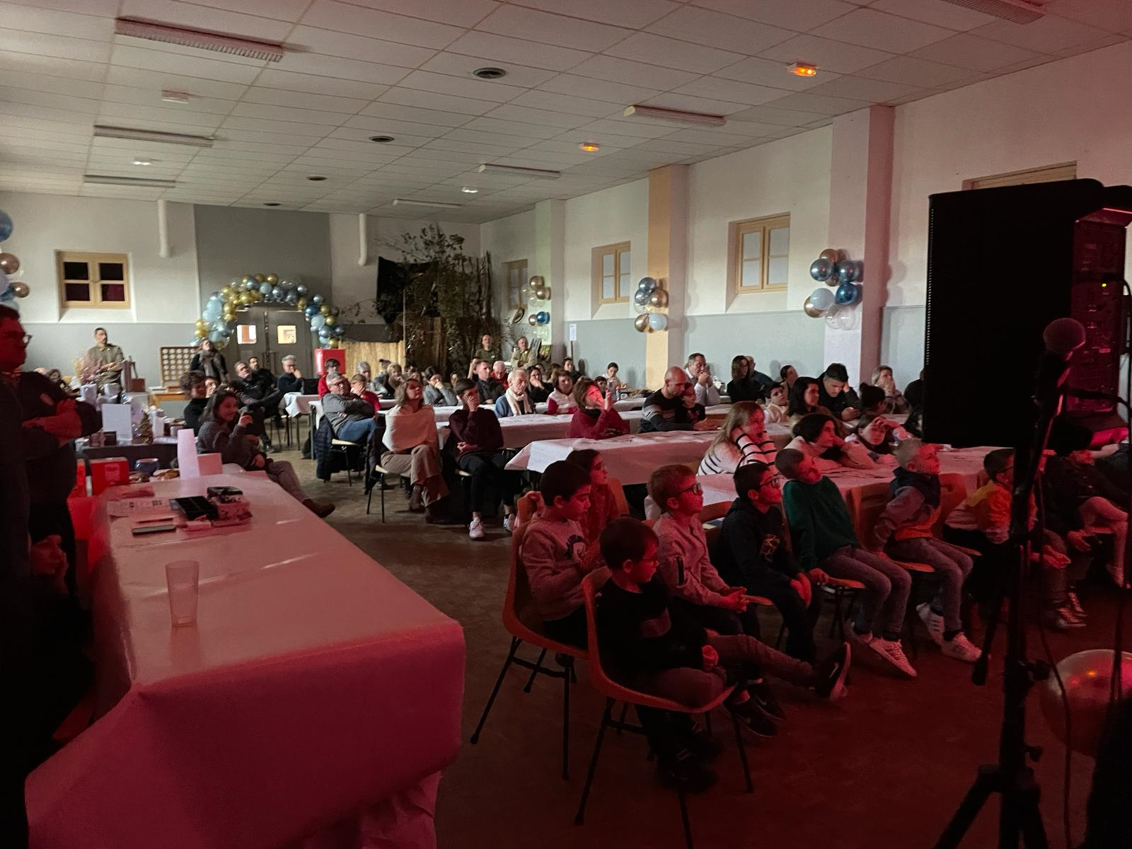
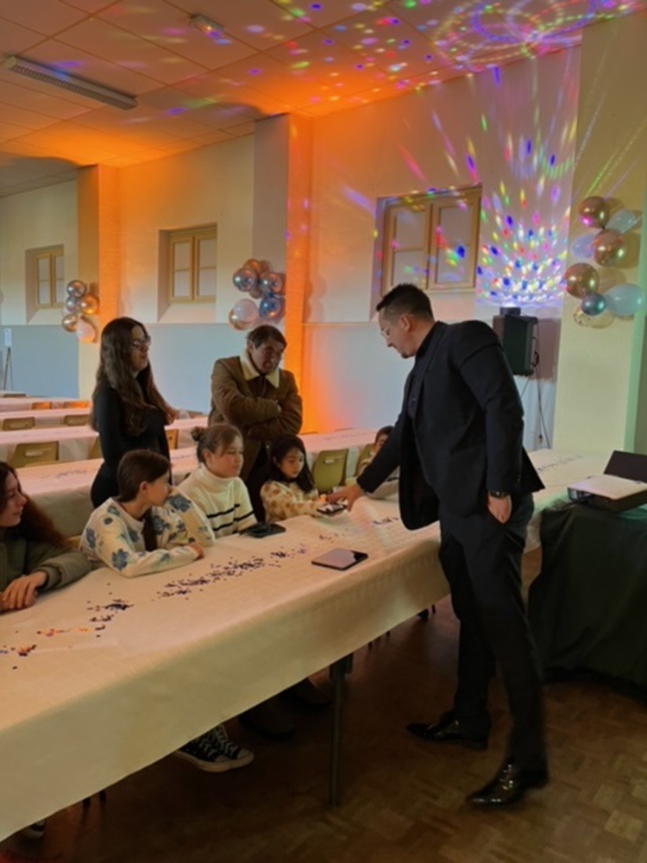
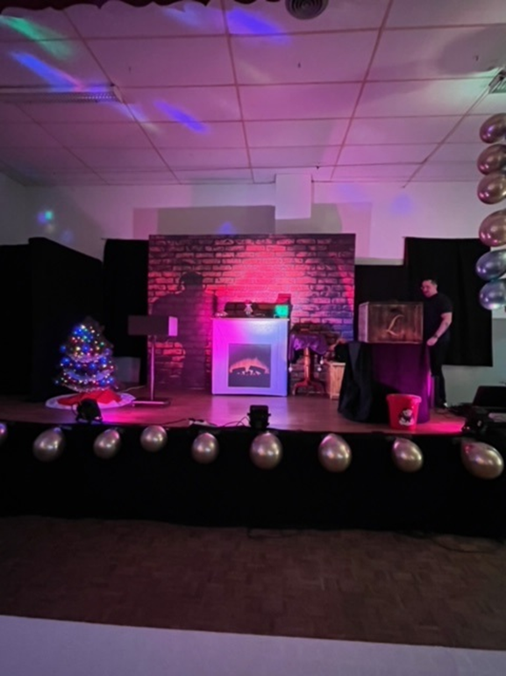
Close up
Spectacle scénique

Slide 18
Les temps forts de l’année
Janvier & novembre 2023
Réunions Mairie, CAUE, ABF

Slide 19

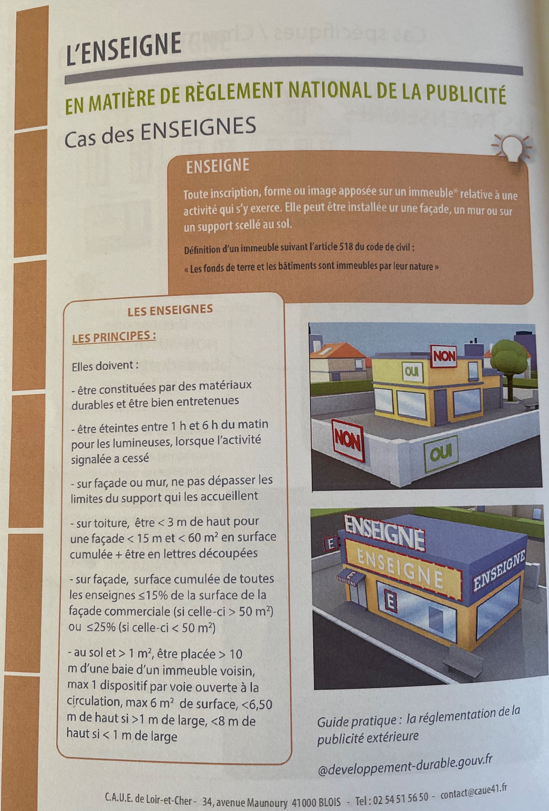
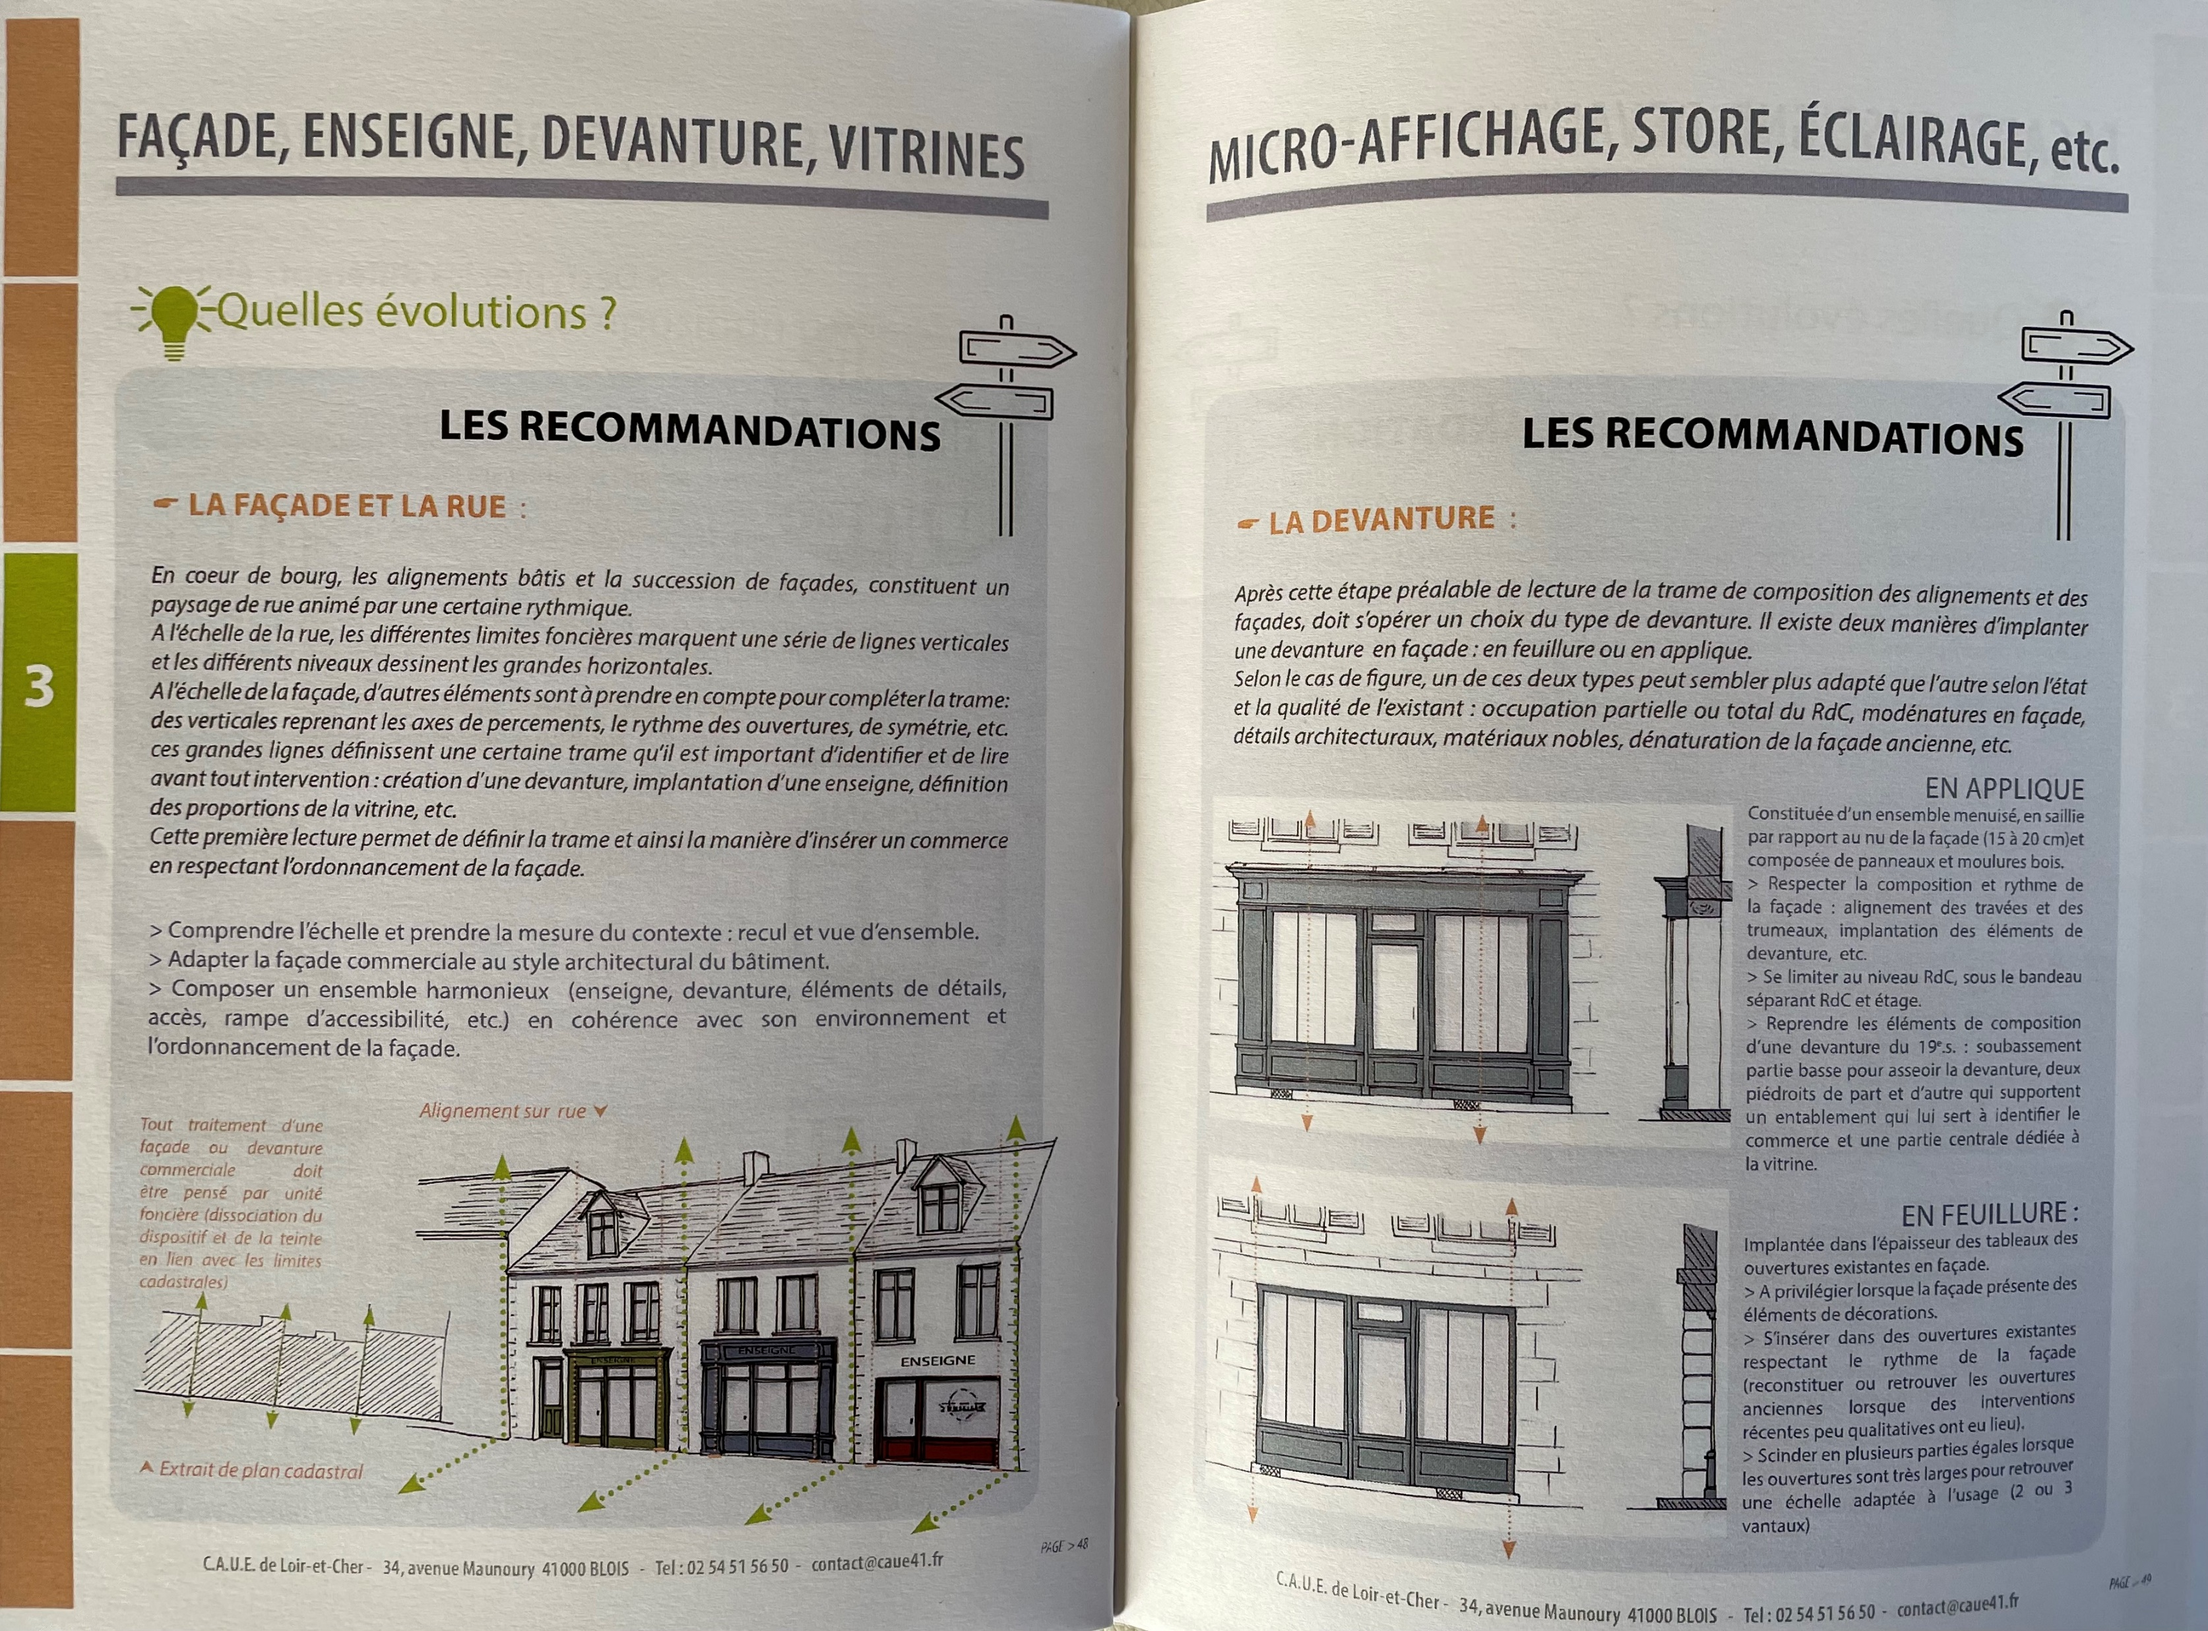
Charte signalétique & devantures

Slide 20
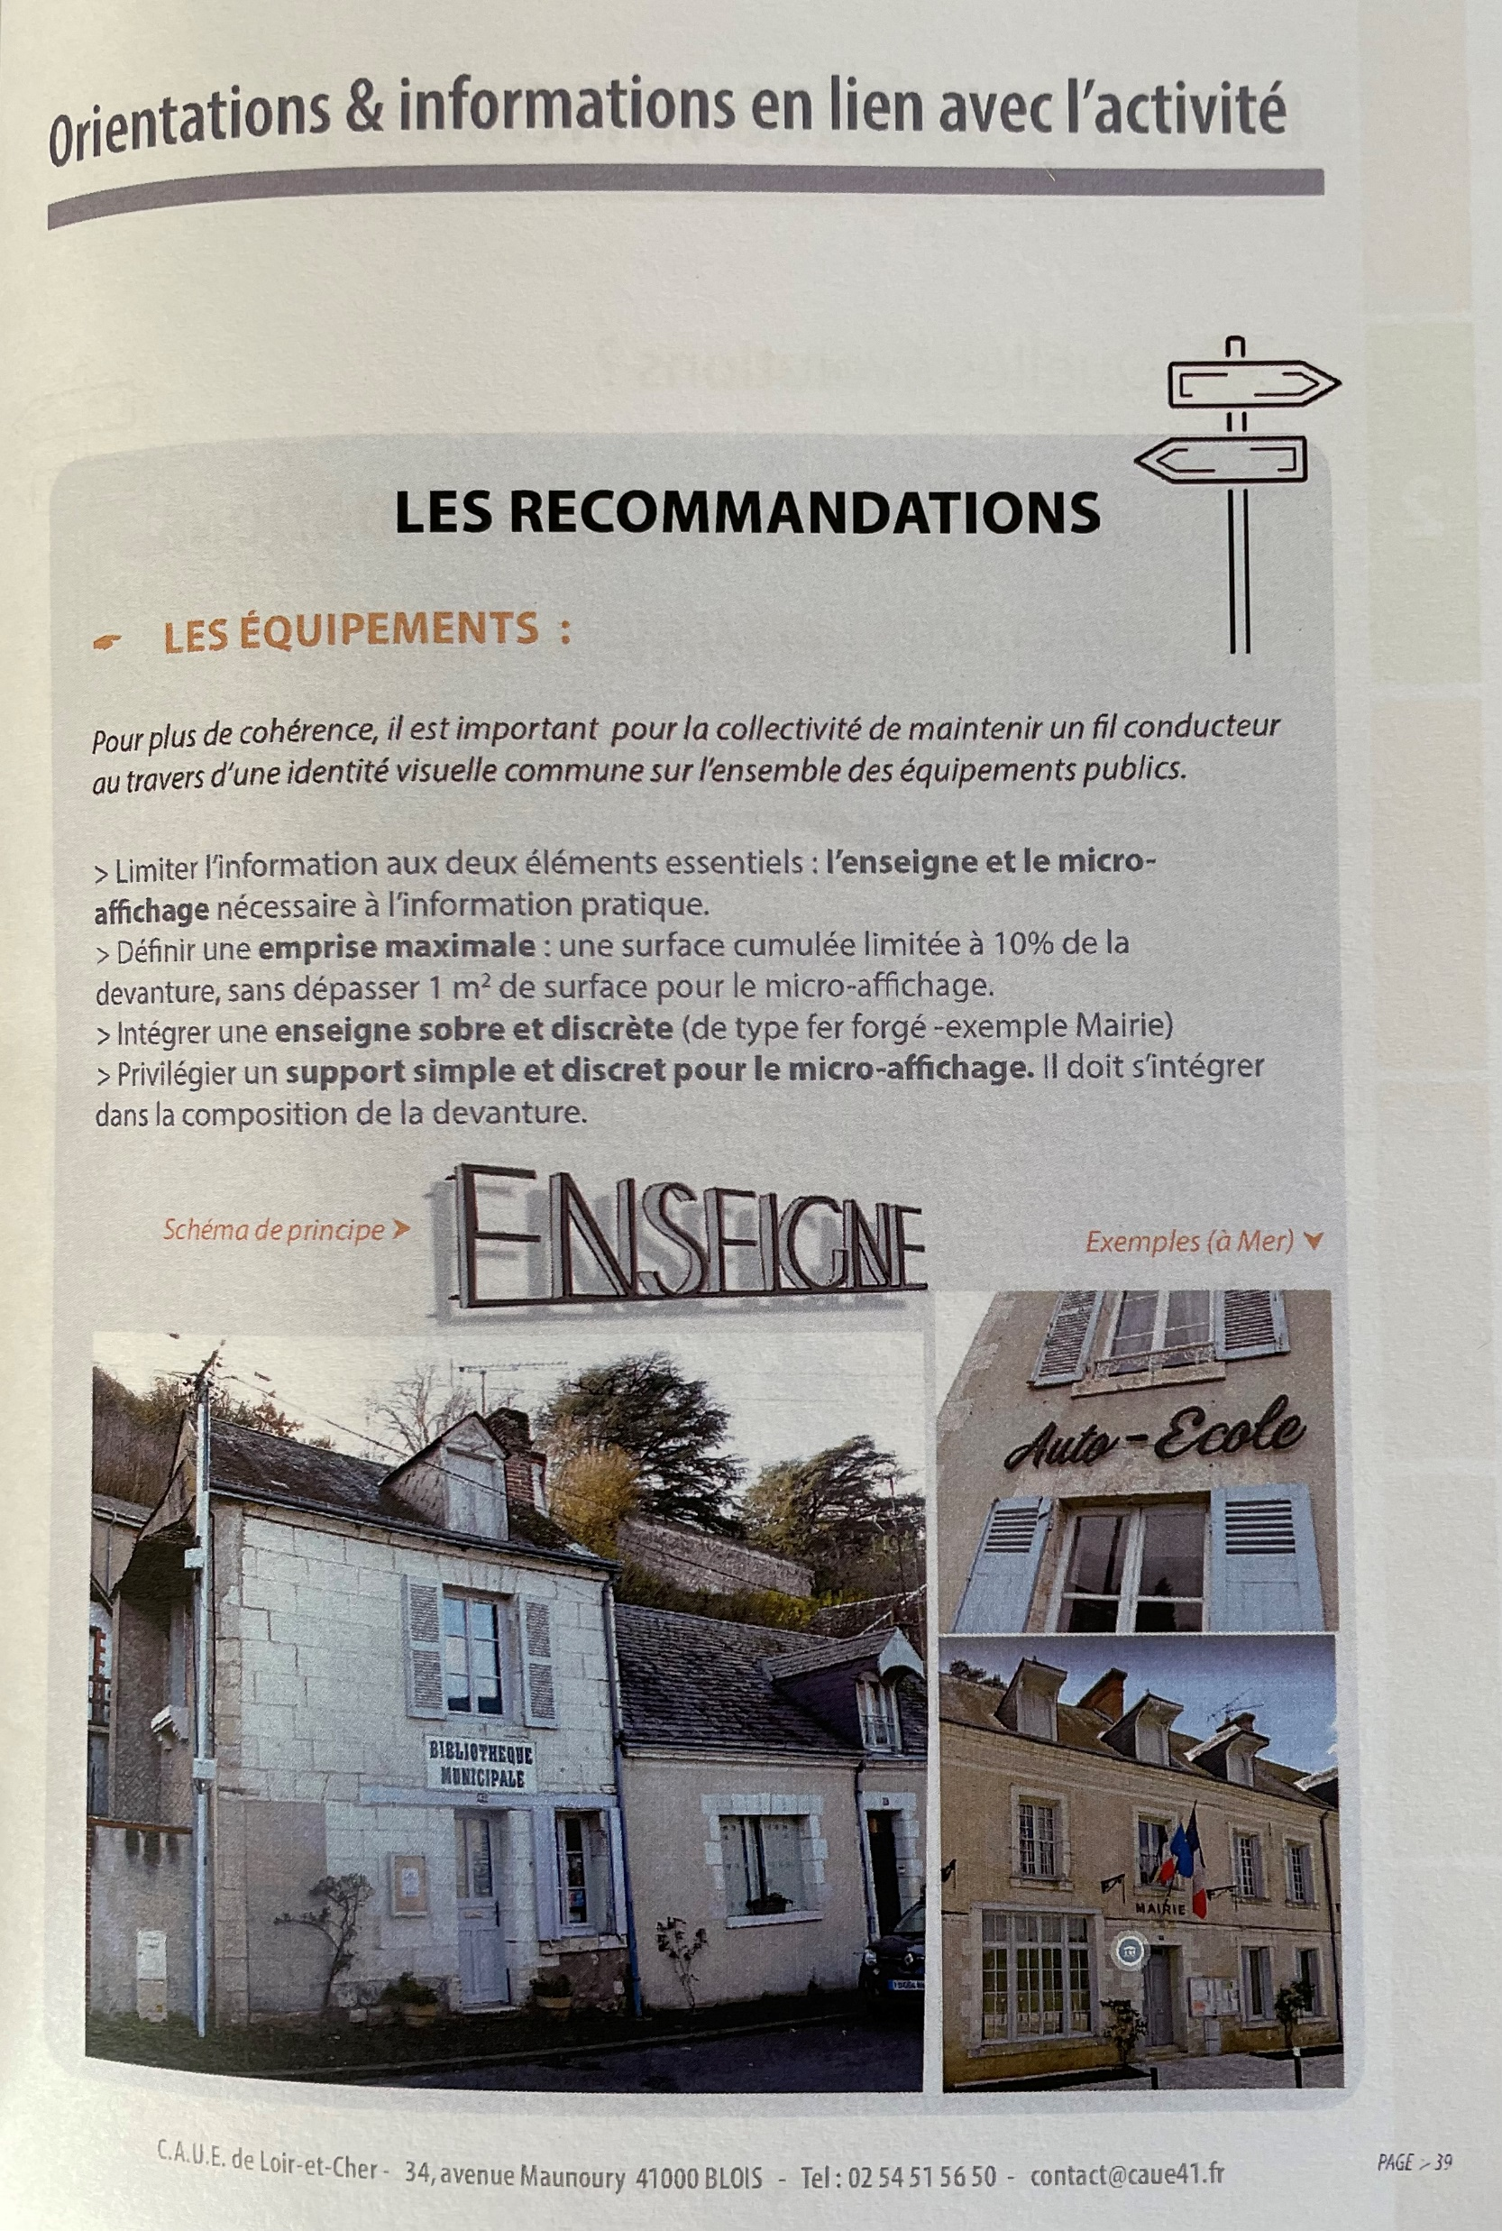
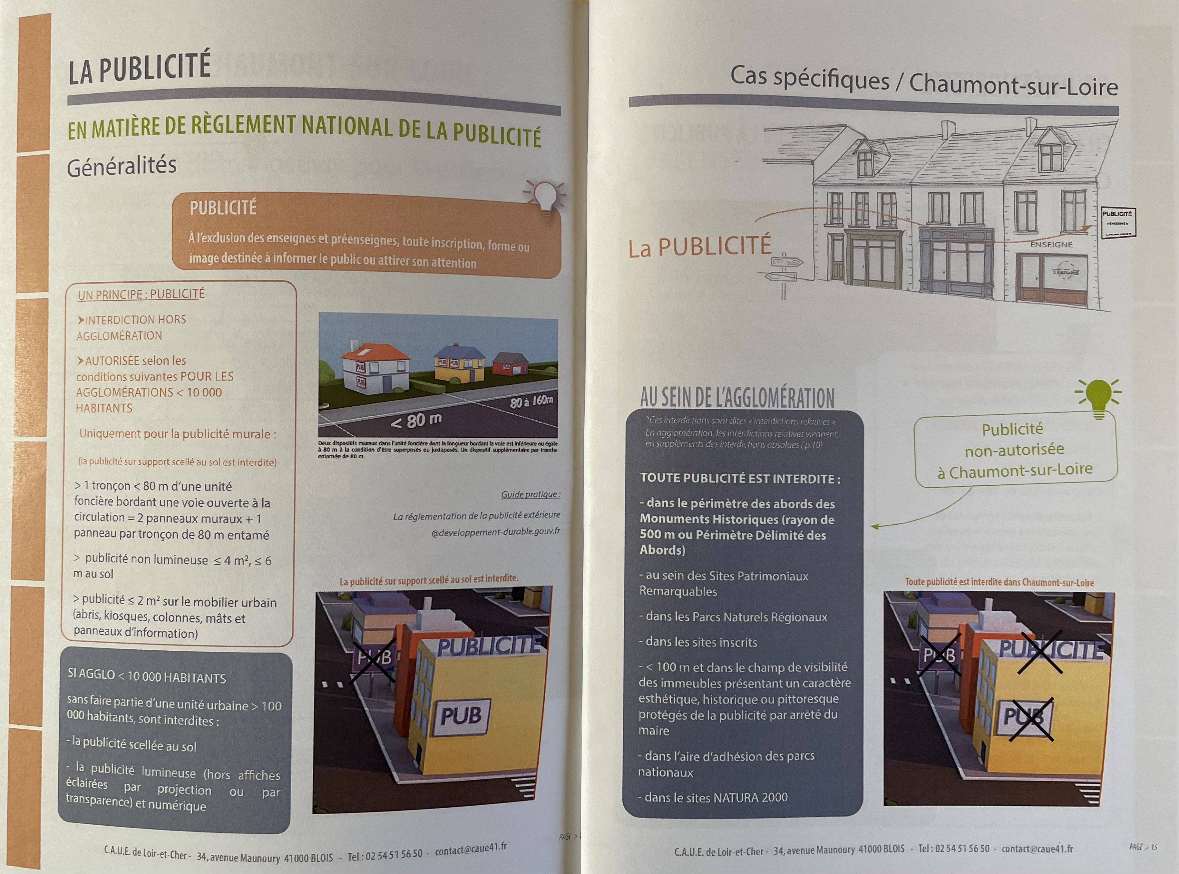
Charte signalétique & devantures

Slide 21
2023 …
The end

